Slide 1
Mid-Term Project 2
DEMO (12/3)

Slide 2
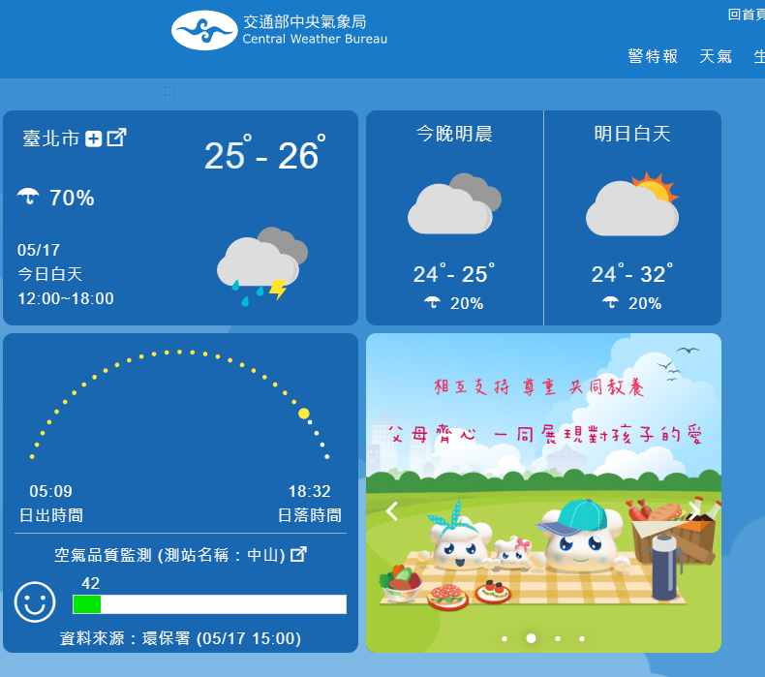
Quiz
前往交通部中央氣象局網站

Slide 3
Quiz
1. 利用相關資訊 (如 歷年雨量、 氣壓、溼度、氣溫、海水溫度等) 預測出
台北市、台中市及高雄市 2019年每月的總雨量
2. 至少使用三種機器學習方法進行預測
3. 用 matplotlib 畫出實際數值與預測數值的圖形

Slide 4
DEMO (12/3)
12/3 每小組DEMO (請勿抄襲)
12/10前上傳將程式以及報告打包上傳至 E-learning 系統 (逾期不候)

